Slide 1


Análisis de Cobertura

Slide 2
Objetivo del Análisis de Cobertura:
El nivel de cobertura no es un indicador del rendimiento del panel. Es, ante todo, un indicador del tipo de consumo y comportamiento de una categoría dentro del hogar.
Mayor y mejor entendimiento del mercado y de las relaciones de consumo, permitiendo alinear las estrategias de venta del cliente con los hábitos de compra de los hogares
Encontrar oportunidades de mejora en nuestro servicio y posicionarlo como aporte de valor para el cliente
Estimar el pipeline del fabricante/marca/segmento
Validar tendencias y variaciones contrarias de corto a largo plazo

Slide 3
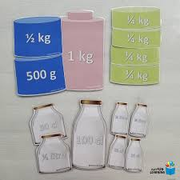


Cobertura: Definición y Cálculo
Relación entre el tamaño de mercado colectado (nuestras compras) y el VOLUMEN TOTAL DE PRODUCTO que es distribuido por un fabricante en ese mercado.
$$Cobertura =\frac{Compras}{Ventas cliente/Shipments}$$
En volumen – mismas unidades
kilos, litros, stat units
En años móviles
Para entender en el largo plazo los efectos generales de:
Estacionalidades, campañas de venta, pipeline

Slide 4
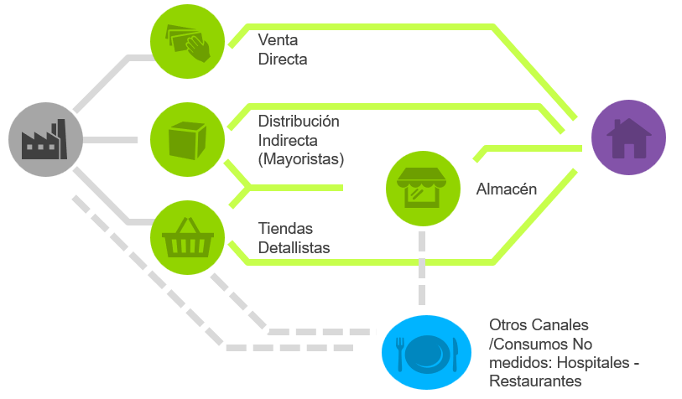
Pipeline:
Tiempo en meses entre la venta del fabricante y el momento de compra del hogar
Se inicia con mínimo de un mes por el tiempo entre la venta y el surtido / disponibilidad en punto de venta.
Factores a considerar:
Vida útil del producto: pipeline más corto en productos frescos / alta rotación.
Cadena de distribución: distribución directa vs indirecta.
Geografía: Tiempos de traslado.
Factores de mercado: previsión de aumento de precios.
Acciones comerciales: campañas de ventas de la empresa/ cierres de año calendario.
El pipeline se ve altamente impactado por las variaciones en los shipments del cliente
Si las ventas del cliente crecen más allá de la tendencia anterior, el pipeline tiende aumenta; y, si las ventas del cliente disminuyen, también tiende a se producir un acortamiento en el pipeline

Slide 5



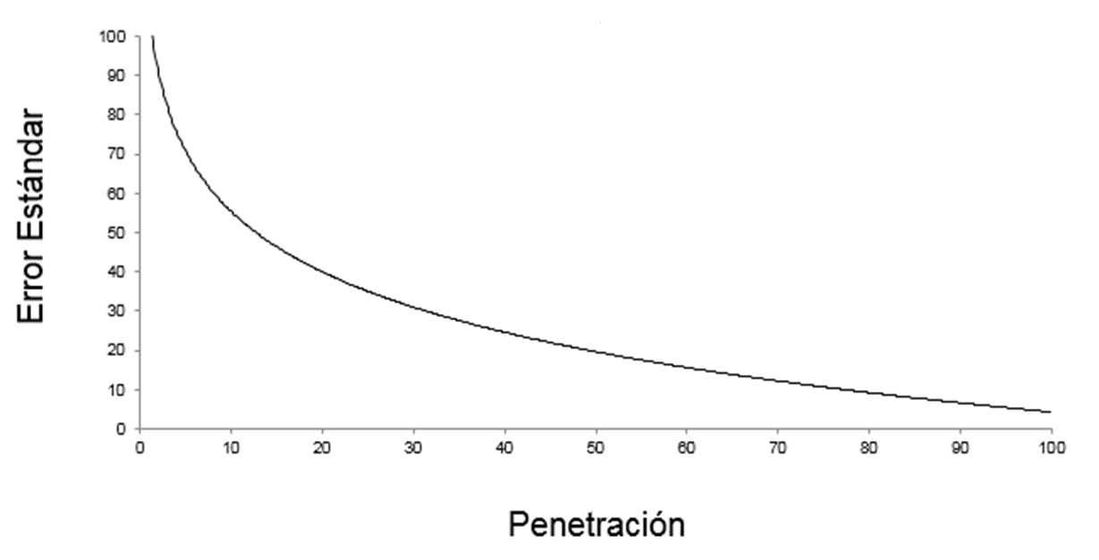
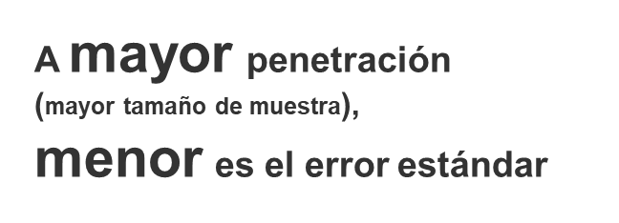
Marco estadístico: Relación entre penetración y variabilidad de los resultados
Penetración: Porcentaje de hogares que realizaron por lo menos UN acto de compra de la categoría/ marca/ canal/ cadena/ segmento en el período seleccionado.
16 pix
32 pix
64 pix
Las marcas / categorías con niveles de penetración más pequeños tienen un margen de error estándar más alto. Es decir, la precisión es menor para penetraciones pequeñas (tamaño de muestra menor)
*Penetraciones como promedio mensual de los últimos 12 meses
Marcas de baja penetración
Marcas de mediana penetración
Marcas de alta penetración

Slide 6
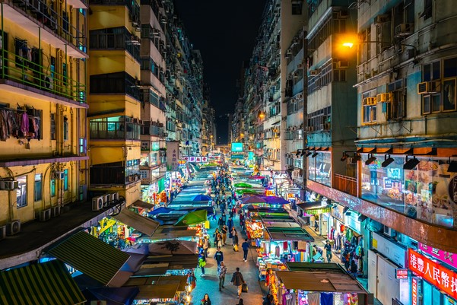
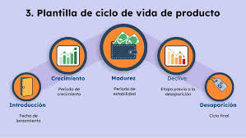



Factores que impactan la cobertura:
Siempre combinando insights Worldpanel + Cliente para evaluar cada factor
Cobertura poblacional del panel:
-Establece un “techo” para la cobertura de volumen
-Permite comprender diferentes niveles de coberturas entre diferentes países
Ciclo de vida de la marca:
Lanzamientos: Baja cobertura
Madurez: Cobertura “real”
Salida del mercado: Sobrecobertura
Concentración de ventas:
Puede ser tanto en una región o canal, o ambos
Suelen ser productos con un target muy específico
Consumo fuera del hogar:
Institucional
Restaurantes / bares / cafeterías
Comercio informal
On the go
Factores Externos:
- Exportaciones
- Contrabando
Realidad social del país
Particularidad de la categoría

Slide 7
Objetivos da Análise de Cobertura:
O nível de cobertura não é um indicador de performance do painel. É sobretudo, um indicador do tipo de consumo e comportamento de uma categoria dentro do lar.
Propicia um melhor e mais profundo entendimento do mercado e relações de consumo, permitindo alinhar as estratégias de venda do cliente com os hábitos de compra dos lares
Encontrar oportunidades de melhorias em nossos serviços, incrementando assim a geração de valor para o cliente
Estimar o pipeline de um fabricante/marca/segmento
Validar tendências e variações de curto a longo prazo

Slide 8

Cobertura: Definição e Cálculo
Relacão entre o tamanho de mercado coletado (nossas compras) e o VOLUME TOTAL DE PRODUTO que é distribuído por um determinado fabricante.
$$Cobertura =\frac{Compras}{Vendas cliente/Shipments}$$
Em volume – mesmas unidades
kilos, litros, stat units
En anos móveis
Para entender a longo prazo os efeitos totais de:
Sazonalidades, ações de vendas, pipeline

Slide 9
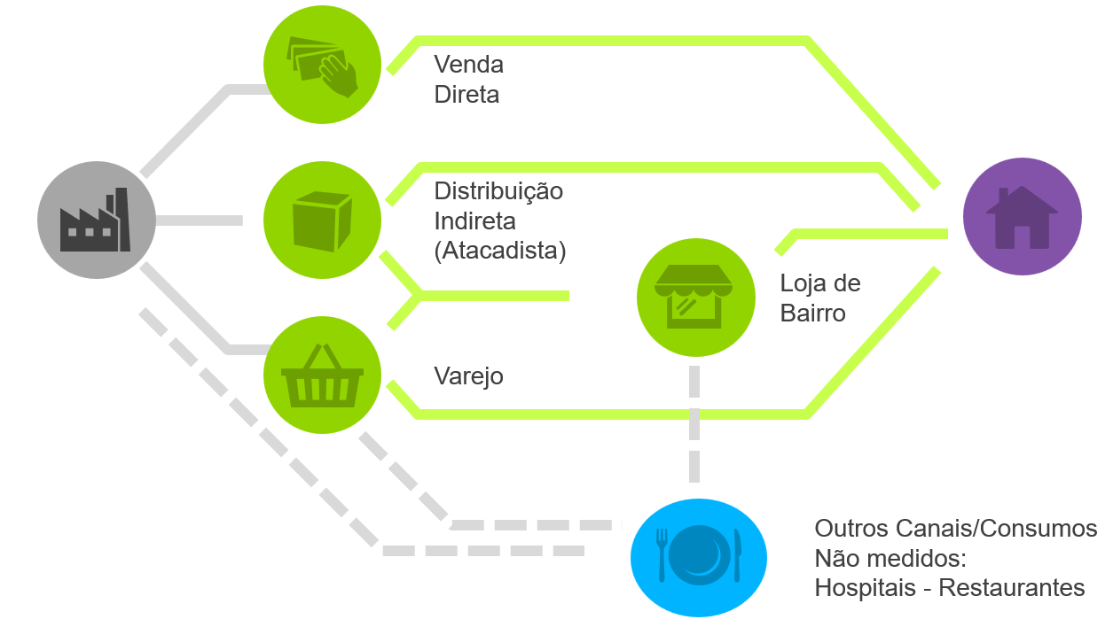
Pipeline:
Tempo em meses entre a venda do fabricante e o momento de compra do lar
Começa com ao menos um mês, dado a logística total, até estar disponível no ponto de venda
Pontos a considerar:
Vida útil do produto: pipeline reduzido em produtos frescos, refrigerados e de alto giro
Logística de distribuição: distribuição direta vs indireta.
Geografia: Tempo de transporte.
Fatores de mercado: Aumento de frete e custos operacionais.
Ações comerciais: campanhas de vendas da empresa/fechamentos de ano.
O pipeline é fortemente impactado pelas variações de longo prazo nas vendas co cliente
Se as vendas apresentam crescimento em relação ao último período o pipelinte tende a aumentar e vice-versa.

Slide 10



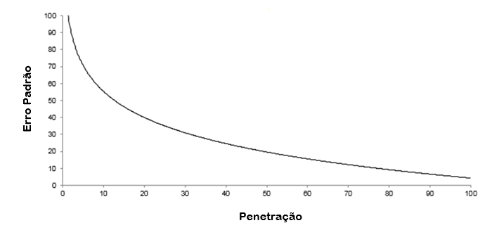
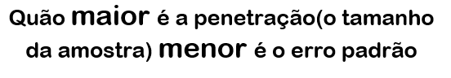
Conceito Estatístico: Penetração vs variabilidade dos resultados
Penetração: Percentual de lares que realizam ao menos UM ato de compra da categoria/ marca/ canal/ cadeia/ segmento no período em questão
16 pix
32 pix
64 pix
As marcas / categorias com níveis de penetração mais baixos terão resultados mais voláteis, devido ao alto erro padrão Ou seja, sua precisão é reduzida devido à amostra considerada ser menor
*
Marcas de baixa penetração
Marcas de média penetração
Marcas de alta penetração

Slide 11
Fatores que afetam a cobertura:
Importante sempre avaliar em conjunto com insights Worldpanel + Cliente para entender cada fator
Cobertura populacional do painel:
-Define um “teto” para a cobertura de volume
Ciclo de vida da marca:
Lançamentos: Baixa cobertura
Madurez: Cobertura real
Retirada do mercado: Sobrecobertura
Concentração de vendas:
Pode ser tanto em alguma região quanto em um canal, ou ambos
Ocorre frequentemente com produtos de nicho
Consumo fora do lar:
Institucional
Restaurantes / bares / cafeterias
Comercio informal
On the go
Fatores externos:
Exportações
Contrabando
Realidade social do país
Particularidade da categoria

Slide 12
Objective of the Coverage Analysis:
The coverage level is not an indicator of panel performance.
It is, above all, an indicator of the type of consumption and behavior of a category within the household
Greater and better understanding of the market and consumption relationships, allowing alignment of the client’s sales strategies with household purchasing habits.
Identify opportunities to improve our service and position it as a value-added contribution for the client.
Estimate the pipeline of the manufacturer/brand/segment.
Validate trends and opposite variations from short to long term

Slide 13

Coverage: Definition and Calculation
Relationship between the collected market size (our purchases) and the TOTAL PRODUCT VOLUME distributed by a manufacturer in that market
$$Coverage=\frac{Purchases}{Client Sales / Shipments}$$
In volume – same units
kilos, liters, stat units
In rolling years
To understand the long-term general effects of:
Seasonality, sales campaigns, pipeline

Slide 14
Pipeline:
Time in months between the manufacturer’s sale and the household’s purchase. Starts with a minimum of one month due to the time between sale and stocking/availability at point of sale.
Factors to consider:
Product shelf life: shorter pipeline for fresh/high-turnover products.
Distribution chain: direct vs indirect distribution.
Geography: transport times.
Market factors: expected price increases.
Commercial actions: company sales campaigns / calendar year-end closings.
Direct Sale
Indirect Distribution (Wholesalers)
Warehouse
Retail Stores
The pipeline is highly impacted by variations in the client’s shipments.
If client sales grow beyond previous trends, the pipeline tends to increase; and if client sales decrease, the pipeline also tends to shorten.
Other Channels / Unmeasured Consumption: Hospitals – Restaurants

Slide 15
Statistical framework: Relationship between penetration and variability of results
Penetration: Percentage of households that made at least ONE purchase of the category/brand/channel/chain/segment in the selected period.
16 pix
32 pix
64 pix
Brands/categories with lower penetration levels have a higher standard error margin.
That is, precision is lower for small penetration values (smaller sample size)
Higher penetration
(larger sample size)
results in a lower standard error
Standard Error
Penetration
Marcas de alta penetración
*Penetration calculated as the monthly average over the last 12 months
Marcas de baja penetración
Marcas de mediana penetración
High penetration brands
Low penetration brands

Slide 16
Factors impacting coverage:
Always combining Worldpanel + Client insights to evaluate each factor
Panel population coverage:
Establishes a “ceiling” for volume coverage.
Allows understanding of different coverage levels across countries
Brand life cycle:
Launches: Low coverage
Maturity: “Real” coverage
Market exit: Overcoverage
Sales concentration:
Can be in a specific region or channel, or both.
Usually products with a very specific target
External factors:
Exports
Smuggling
Country’s social reality
Category-specific characteristics
Out-of-home consumption:
Institutional
Restaurants / bars / cafés
Informal trade
On the go

Slide 17
Coverages LatAm
<LatamDQ.Coverage@kantar.com>

